Slide 1
Государственное бюджетное дошкольное образовательное учреждение детский сад №11 общеразвивающего вида Василеостровского района
Мезенская роспись
Разработала воспитатель: Курьянова Полина Владимировна

Slide 3
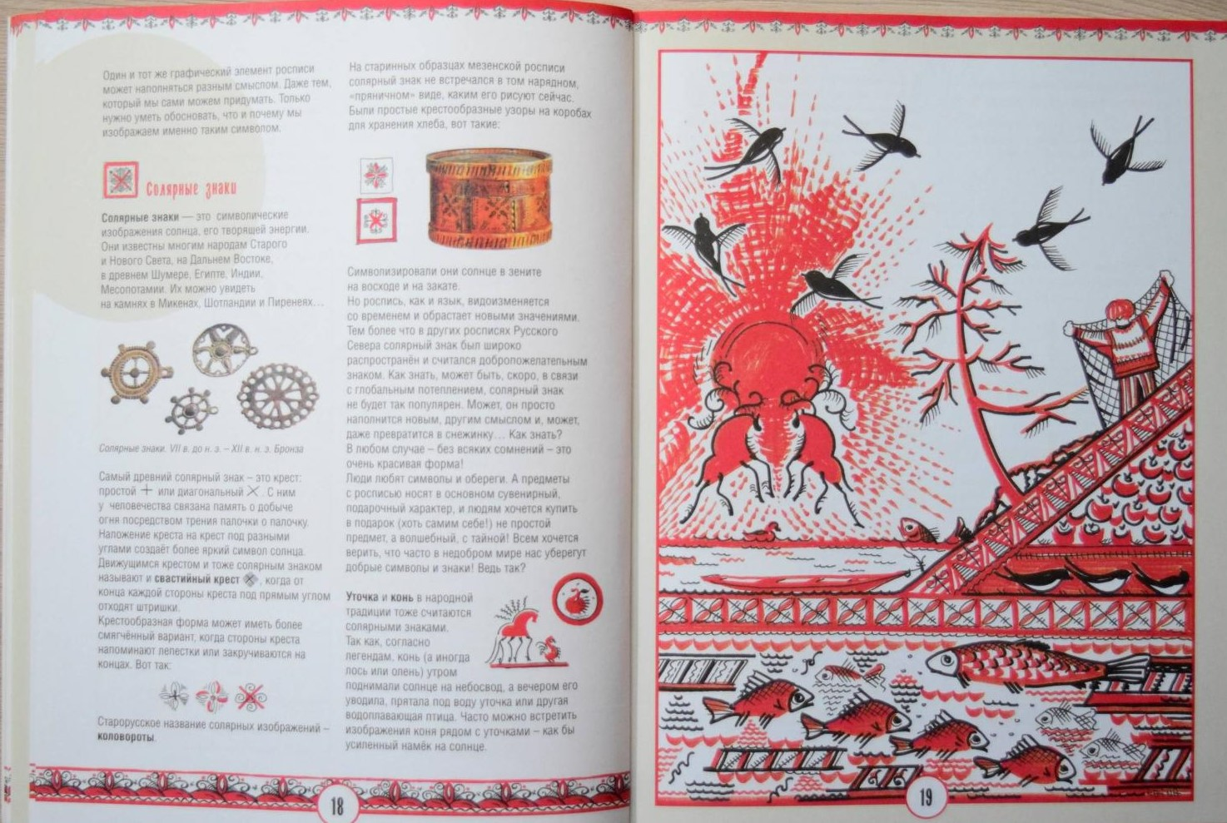

Slide 4
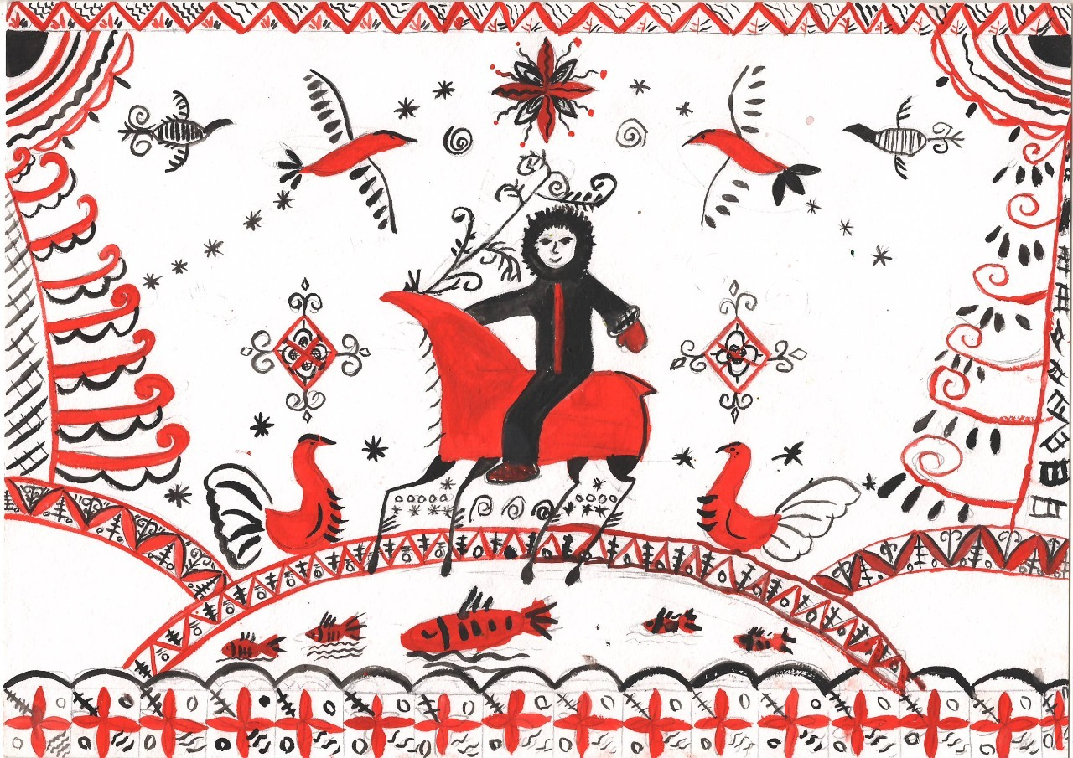

Slide 5
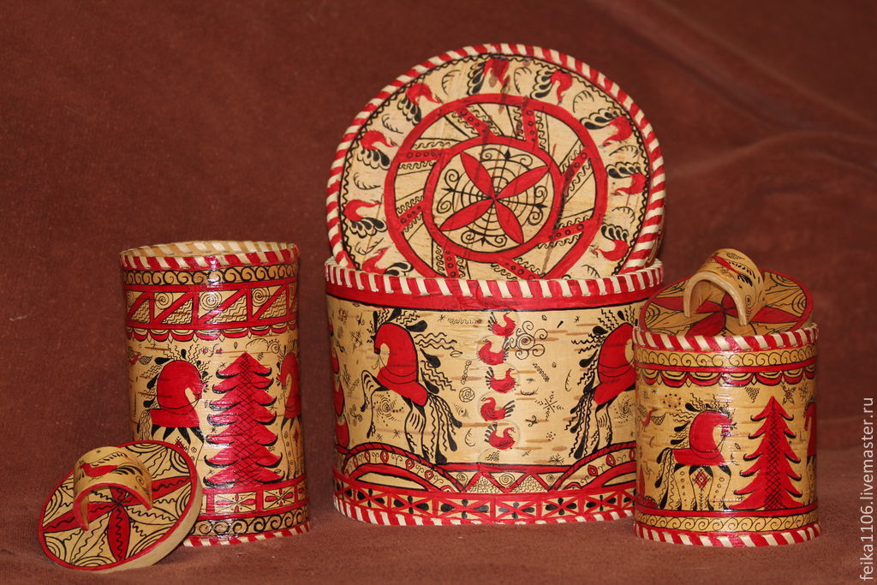

Slide 6
Цель: Формирование общей культуры личности ребенка Задачи: - Формировать познавательный интерес к народному творчеству - Развивать творческих способностей и воображения - Воспитывать интерес к истории своей страны

Slide 7
Знакомство с мезенской росписью
Образовательная область Художественно-эстетическое развитие
Образовательная область речевое развитие
Образовательная область познавательное развитие
Образовательная область социально-коммуникативное развитие

Slide 8
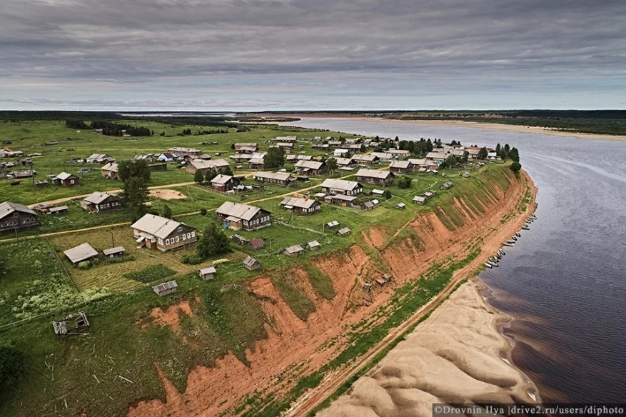
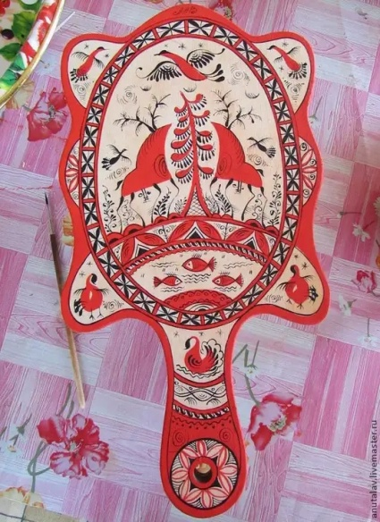
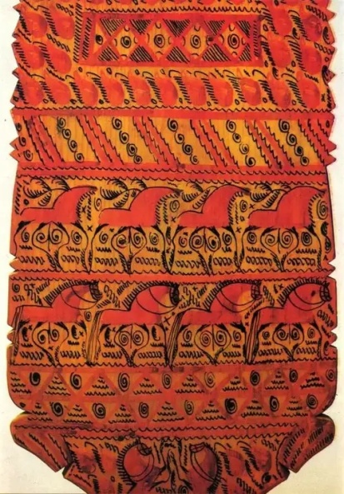
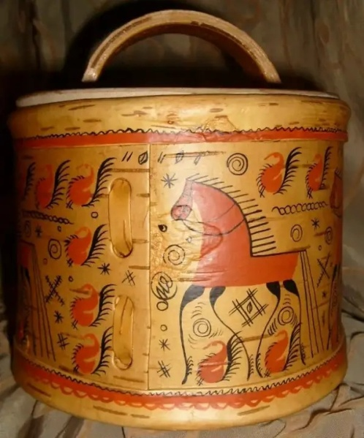
История возникновения промысла
Мезенская роспись по дереву— тип росписи домашней утвари — прялок, сундуков, ковшей, коробов и других предметов.
Эта роспись является одной из наиболее древних русских художественных промыслов, она зародилась на берегах реки Мезень в деревне Палащелье (отсюда второе название - палащельская) приблизительно в 17 веке.

Slide 9
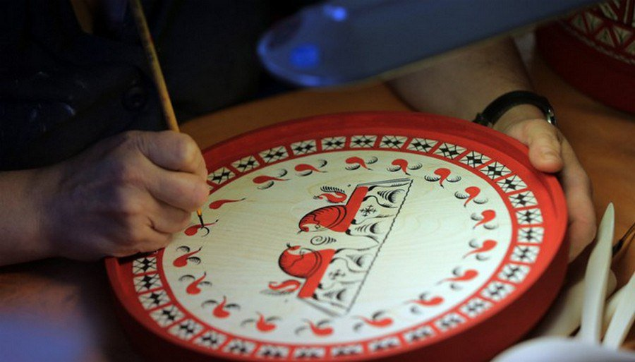
Мезенская роспись выполнялась по дереву, бересте и коже клюквенным соком, красной глиной и сажей. Отсюда традиционная черно-красная гамма. Все элементы, из которых состоит мезенская роспись, несут в себе глубокое символическое значение.

Slide 10
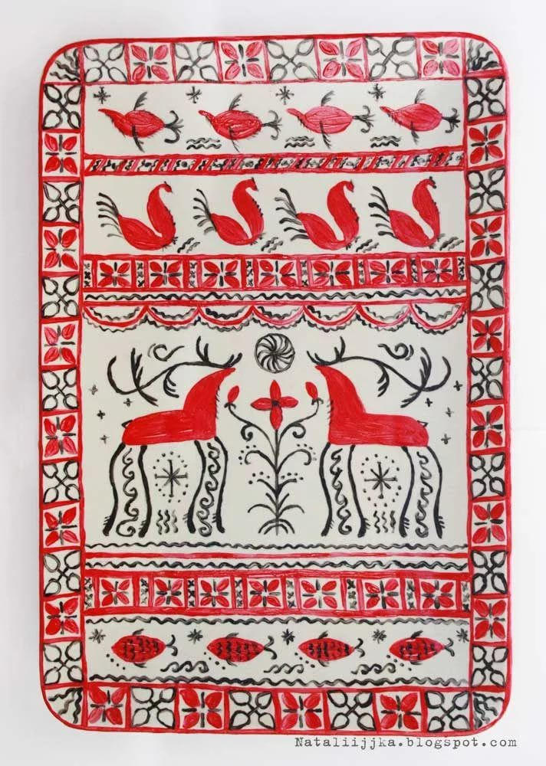
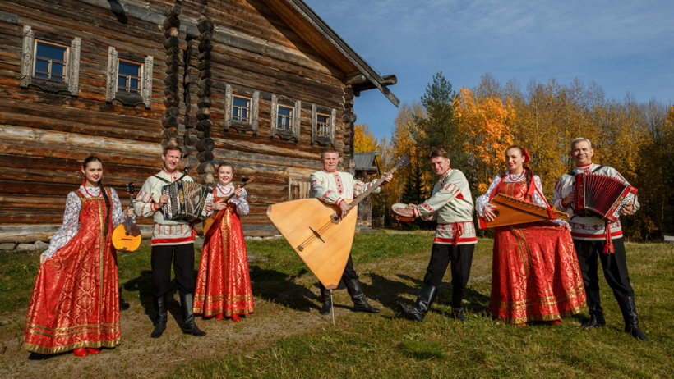
Истоки символов мезенской росписи прежде всего лежат в мифологическом мировоззрении народов древнего севера.

Slide 11
Птицы
Олени
Кони

Slide 12
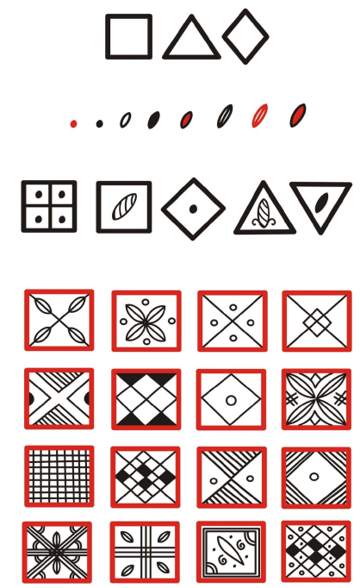
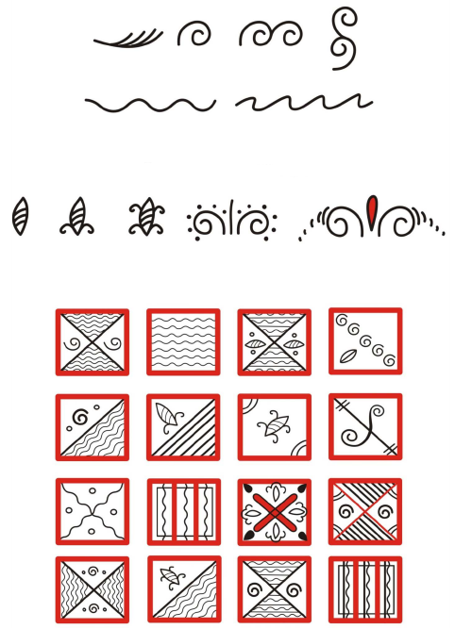
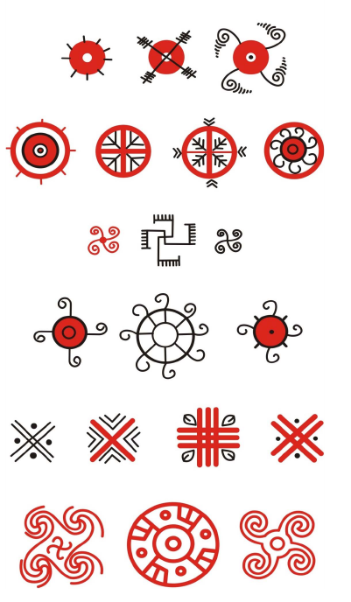
Символы вспаханной земли, зерна, засеянной земли
Символы воды
Символы огня и солнца

Slide 13
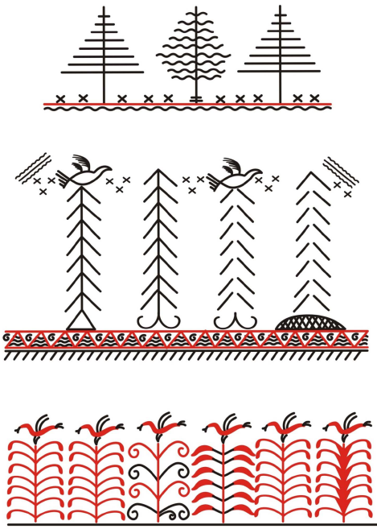
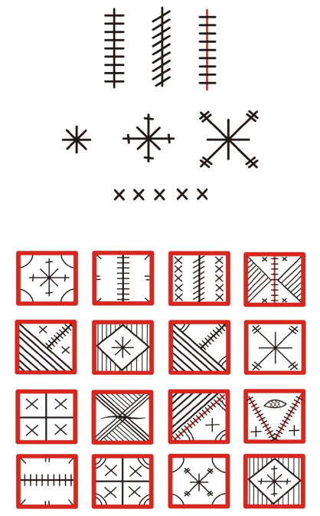
Деревья
Символы снега, холода и льда

Slide 14
«Роспись волшебную эту Будем как книгу читать, В стройных ее силуэтах Матушку-Русь познавать. Мезенсокй роспись зовется, В каждом рисунке добро. В сердце твоем отзовется, Нежною сказкой оно. В строчках её можно встретить Птиц и Коней мчащих вдаль. Лебедя если приметить, Будет большой урожай. Росписью той украшают Из бересты туеса. Даром своим совершая Счастья, любви чудеса» Светлана Ледкова

Slide 15
Спасибо за внимание!

